Slide 1
СИСТЕМА МОНИТОРИНГА ДАННЫХ В БД (Flask)
ПИИ-2026 - ПРОЕКТНЫЙ ПРАКТИКУМ 2
КЕЙС №5, КОМАНДА 7
Александр Новиков (Team Lead, ML Engineer)
Оксана Дергачева (Team Lead, Data engineer/Backend, ML Engineer)
Раиль Фахртдинов (Data Analyst, ML Engineer)
Дмитрий Шайнуров (Data Analyst)
Виталий Миляков (Data engineer/Backend, ML Engineer)
Елена Сергеева (презентатор)
СПРИНТ 1
https://github.com/aleksandr-novikov/db-monitoring
https://github.com/users/aleksandr-novikov/projects/1/views/1

Slide 2
ПРОБЛЕМА
В данных есть ошибки, пропуски, аномалии. Данные меняются, обновляются. Зачастую ЦА узнает об этом слишком поздно, бизнес несет убытки и теряет репутацию. Поиск проблем вручную долог и мучителен - через отдельные SQL-скрипты, разрозненные системы и Excel. Нет единого инструмента мониторинга данных в реальном времени
РЕШЕНИЕ
Инструмент мониторинга данных БД, простой и удобный, вместо тяжеловесной платформы управления инцидентами или данными. Наша главная цель — дать ЦА прозрачную картину: каким таблицам можно доверять прямо сейчас, а где есть критичные проблемы

Slide 3

ЦЕЛЕВАЯ АУДИТОРИЯ
Бизнес-пользователи (Менеджеры, Руководители, BI аналитики, БА)
Формируют из БД отчеты для решения бизнес-задач
Технические специалисты (Data/ML Engineers, админы БД)
Отвечают за актуальность, качество данных в БД
! Всем нужна уверенность в корректности и актуальности данных !
Сфера деятельности бизнеса – любая, где накоплены данные в БД, компания понимает ценность данных и использует БД
Стартапы, небольшие компании (нет систем мониторинга, но есть проблемы с БД)
Компании с legacy (старой сложной БД, связи восстановить сложно, архитектуру менять не хочется)

Slide 4

ПОРТРЕТ ЦА
Анна, аналитик данных, возраст: 30 лет
Контекст работы: работает с SQL, BI-инструментами и регулярной отчётностью, готовит витрины и аналитические отчёты для бизнеса.
Основная проблема: проблемы в данных обнаруживаются уже в момент подготовки отчёта, когда время на исправление ограничено.
Ключевые сложности: позднее выявление ошибок, необходимость вручную перепроверять данные, риск построения выводов на основе некорректной информации, задержки в подготовке отчётности.
Её цель: быстро понимать, можно ли доверять данным, и сразу видеть проблемные таблицы.
Ожидание от продукта: визуальный дашборд, понятная индикация ошибок, простой интерфейс и быстрый старт без сложной настройки.
Текущие альтернативы: ручные SQL-проверки, Excel, BI-дашборды, выборочная визуальная проверка таблиц.
Триггер интереса к продукту: повторяющиеся ошибки в отчётности, необходимость регулярно перепроверять данные вручную, рост числа источников данных и таблиц.
Каналы, откуда она может узнать про наш продукт: Хабр, Telegram-каналы по аналитике и BI, профессиональные чаты аналитиков, конференции по аналитике данных, материалы по BI-инструментам.
Крик души Анны: «Мне нужен инструмент, который сразу покажет, где в данных проблема, чтобы я не искала её вручную перед сдачей отчёта».

Slide 5
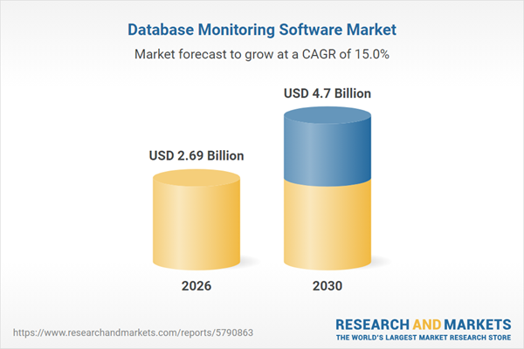




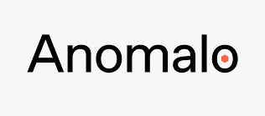
АНАЛИЗ КОНКУРЕНТОВ - Что на рынке?
Базы данных уже мониторят 55% компаний по всему миру (согласно исследованию New Relic «State of Observability 2024»)
Отдельно растёт категория «data observability tools» (наблюдаемость данных), которая включает не только мониторинг БД, но и качество данных, аномалии
АКУЛЫ – тяжеловесные
платформы за очень большие деньги - не конкурируем!

Slide 6
АНАЛИЗ КОНКУРЕНТОВ - Где мы?
МЫ
Мощные enterprise-
гиганты, например
- Monte Carlo
- Soda
Ручные проверки
в Excel
Кастомные скрипты
Наша уникальность — это фокус на самом востребованном сценарии без перегруженного и бюрократического функционала.
Мы предлагаем легковесный, наглядный инструмент, который можно развернуть за пару кликов, подключить базу и сразу получить минимально необходимое покрытие проверок

Slide 7
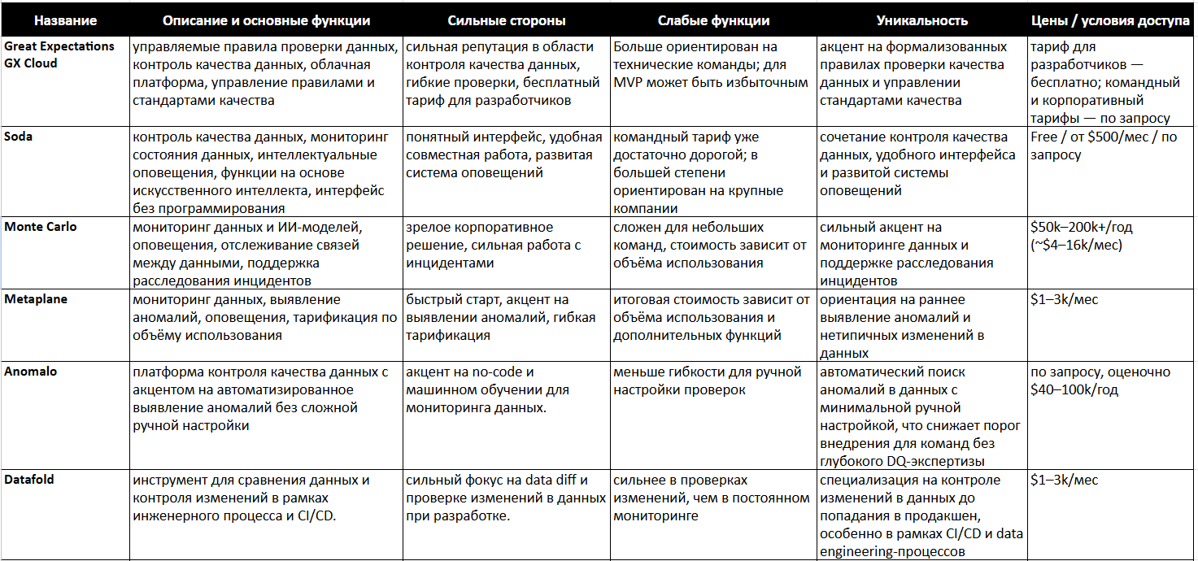
АНАЛИЗ КОНКУРЕНТОВ (сравнение)

Slide 8
PRICING BENCHMARK + ориентиры RU
Уровень | Конкурент / тариф | Цена (оценочно)
Конкурент | Monte Carlo (enterprise-only) | $50k–200k+/год (~$4–16k/мес)
Конкурент | Bigeye, tier-based | от ~$30k/год (~$2.5k/мес)
Конкурент | Soda Core (OSS) / Cloud / Enterprise | Free / от $500/мес / по запросу
Конкурент | Anomalo | по запросу, оценочно $40–100k/год
Конкурент | Metaplane / Datafold (SMB) | $1–3k/мес
Российский | Arenadata (Luna / Catalog) | 2–5 млн ₽/год (оценочно)
Российский | VK Tech Data Platform (включая DQ) | в составе платформы, от 3 млн ₽/год
Российский | Naumen DQ (кастомные проекты) | от 5–10 млн ₽ за проект
Российский | Yandex DataLens (встроенные DQ-проверки) | бесплатно / pay-as-you-go в облаке
RU-ориентир | Free | до 5 датасетов
RU-ориентир | Team | 15–30k ₽/мес (3–10 датасетов)
RU-ориентир | Business | 80–150k ₽/мес (до 50 датасетов + ML)
RU-ориентир | Enterprise on-prem | 2–6 млн ₽/год

Slide 9
КОНЦЕПЦИЯ ПРОДУКТА – функционал и ценность
Веб-приложение на Flask, которое подключается к PostgreSQL
Система будет собирать профиль данных и гонять проверки по заданным правилам — мы ищем NULL-ы, дубли, пустые значения. Но одних правил мало. Поэтому мы добавляем базовый ML-модуль выявления аномалий. Машинное обучение здесь не заменяет жесткие правила, а дополняет их. Оно нужно, чтобы ловить нетипичное поведение — например, резкий непредсказуемый скачок количества строк или внезапный рост пропусков, который обычной проверкой по порогу не поймать.
ЦЕННОСТЬ СИСТЕМЫ:
Убирает разрозненность проверок: ключевые сигналы качества собираются в одном интерфейсе.
Снижает долю ручного контроля: часть проверок выполняется автоматически по расписанию или по запросу
Ускоряет обнаружение ошибок: пользователь видит проблемные таблицы, тип проблемы и уровень критичности
Повышает доверие к данным: у команды появляется единый источник статуса качества данных и история проверок
Ускоряет реакцию на инциденты: видны изменения во времени, подозрительные отклонения и потенциальные аномалии

Slide 10
КОНЦЕПЦИЯ ПРОДУКТА – сценарии и метрики
ИНТЕРФЕЙС:
ПОЛЬЗОВАТЕЛЬСКИЕ СЦЕНАРИИ:
Подключение базы данных
Быстрая проверка выбранных таблиц
Получение сигнала о возможной проблеме
Контроль качества данных в динамике
Обзор
Таблицы
Схемы
ОСНОВНЫЕ МЕТРИКИ УСПЕШНОСТИ:
ВСПОМОГАТЕЛЬНЫЕ МЕТРИКИ УСПЕШНОСТИ:
Время до обнаружения проблемы
Доля автоматически выявленных проблем
Доля ложных срабатываний
Сокращение времени на ручные проверки
Доля критичных таблиц, покрытых проверками
Время выполнения проверки

